Slide 1




22 – 10 – 2018
CURSO SQL AVANZADO
Javier Sanz Páez

Slide 2


1. Índice

Slide 3
Índice
Índice
Presentación
Toma de contacto
Subconsultas
Sentencias DDL
Vistas
Procedimientos
Disparadores
Resumen

Slide 4
2. Presentación

Slide 5
3. Toma de Contacto

Slide 6
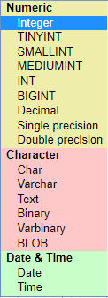
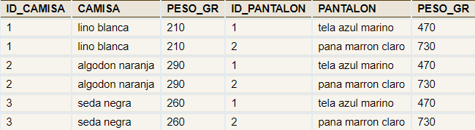
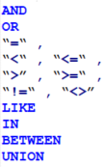



Toma de Contacto
Recordatorio
Bases de datos relacionales
Consultas
Tipos de datos
Operadores
Funciones
Alias
Agrupación de campos

Slide 7



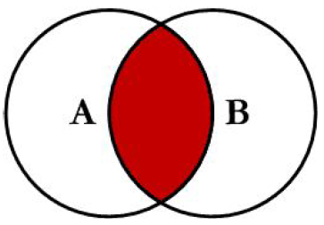
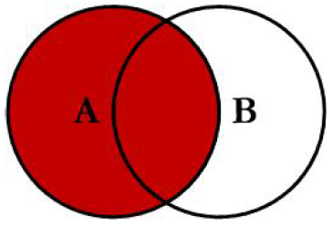
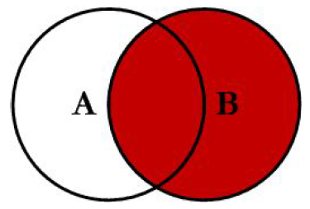
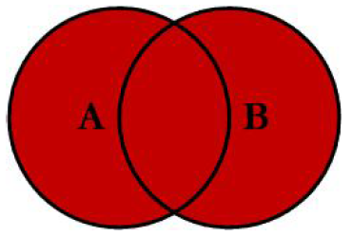

Toma de Contacto
JOINS
Para poder realizar consultas combinando varias tablas de forma simultanea disponemos de la sentencia JOIN. Los distintos tipos de Joins existentes son:
Inner join
Se muestran aquellos registros que son comunes en ambas tablas.
Left join
Devuelve todos los registros de la primera tabla aunque no cumplan la condición y asigna nulos a los campos de la segunda tabla que no la cumplen.
Right join
Presenta los registros de la segunda tabla agregando un nulo para todos los campos de la primera tabla que no cumplen la condición.
Full outer join
Muestra todos los registros de ambas tablas.

Slide 8


Toma de Contacto
INSERT INTO
Esta consulta se utiliza para INSERTAR un registro en la tabla seleccionada.
Insertar un valor en todos los campos de la tabla:
Insertar un valor solo en algunas de las columnas de una tabla:
Insertar Valores múltiples desde otra tabla:

Slide 9



Toma de Contacto
UPDATE
Esta sentencia se utiliza para MODIFICAR los valores de uno o varios campos.
Modificar TODOS los registros de una tabla para introducirles el mismo valor:
Actualizar aquellos campos de la tabla que cumplan una condición:
Modificar varios campos a la vez de una tabla:

Slide 10


Toma de Contacto
DELETE
Esta sentencia se utiliza para ELIMINAR registros de las tablas.
Eliminar todos los registros de una tabla:
Eliminar los registros de una tabla que cumplen una condición:
IMPORTANTE hay que extremar las precauciones cuando se pretenda usar este tipo de sentencia puesto que nos eliminará la información sin posibilidad de recuperarla.

Slide 11
4. Subconsultas

Slide 12
Subconsultas
¿Qué son?
Son consultas con las que obtenemos datos necesarios para la consulta principal.
Son sentencias SELECT que forman parte de la cláusula WHERE y siempre estarán comprendidas entre paréntesis.
La subconsulta se realiza previamente y el valor obtenido se empleará, a posteriori, en la consulta principal.
Se pueden usar tantas subconsultas como necesitemos, dando lugar a lo que se denomina subconsultas anidadas.

Slide 13

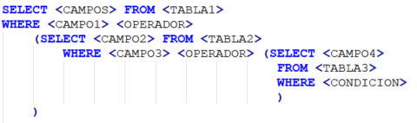
Subconsultas
Estructura
La estructura final de una subconsulta sería la siguiente
Mientras que una subconsulta anidada sería

Slide 14
Caso Práctico
Subconsultas
Extraer el nombre del producto más vendido.
Mostrar los productos cuyo importe supera la media del importe de enero de 2018.
Seleccionar el socio con mayor margen total.
Mostrar las marcas de todos los proveedores de tipo 5.
Extraer los datos de los socios con más de tres tiendas.
Mostrar el total de unidades, importes y márgenes del socio C00002 agrupado según sus tiendas y fecha.
Mostrar el importe de venta del artículo con mayor importe de compra.
Calcular importes y margen de todos los artículos vendidos de los proveedores de tipo 2
Mostrar las unidades, importes y margen agrupado por productos de las marcas propias.
¿Cuántas compras ha realizado el socio C00034?

Slide 15
Caso Práctico
Subconsultas
Extraer todas las ventas del producto con más margen de 2018.
Extraer la marca con el nombre de artículo más largo.
Comprobar si existen ventas de artículos, socios o tiendas que no aparezcan en las tablas de dimensión correspondientes.
Extraer los registros de ventas de enero de 2018 de artículos que se compraron en diciembre de 2017.
Mostrar el importe de venta de las tiendas del socio C00034 agrupado por mes y ordenado por fecha.
Calcular el margen medio de las marcas propias y de las marcas no propias.
¿Cuáles son los datos del proveedor con el artículo que proporciona más margen?
Calcular las compras de los artículos de la marca PETs agrupadas por mes.

Slide 16
5. Sentencias DDL

Slide 17
Sentencias DDL
Lenguaje de Definición de Datos
Las sentencias DDL se utilizan para crear y modificar la estructura de los objetos de la BBDD.
Create
Se utiliza para crear objetos en la BBDD.
Alter
Modifica la estructura de la BBDD.
Drop
Elimina objetos de una BBDD.
Truncate
Elimina todos los registros de una tabla.

Slide 18
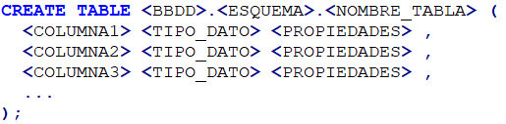


Sentencias DDL
Create Table
Esta sentencia se utiliza para crear tablas en la BBDD.
Crear una tabla nueva.
Crear una tabla utilizando otra existente

Slide 19
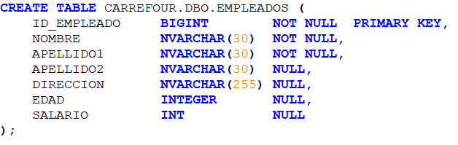
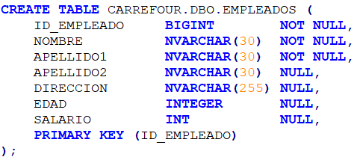
Sentencias DDL
Create Table
Ejemplo

Slide 20
Caso Práctico
Sentencias DDL
Crear una tabla de empleados incluyendo los campos
ID_EMPLEADO como bigint, clave primaria y autoincremental
NOMBRE texto de tamaño 30 no nulo y clave única
DIRECCION texto de tamaño 255 nulo
DNI texto de tamaño 9 no nula y clave única
TELEFONO numérico nulo
CARGO texto de tamaño 45 nulo
SALARIO numérico con dos decimales nulo
Crear una tabla idéntica a la tabla CARREFOUR_ARTICULO con nuestras iniciales.
Crear una tabla con todos los datos de las ventas del garfio pirata.
Crear una tabla con los campos ID de la tabla de ventas solo de los artículos que no aparezcan en la tabla de dimensión.
Valor donde comienza
Incremento

Slide 21



Sentencias DDL
Alter Table
Esta sentencia se utiliza para modificar una tabla.
Añadir una columna nueva.
Eliminar una columna
Modificar una columna

Slide 22



Sentencias DDL
Alter Table
Esta sentencia se utiliza para modificar una tabla.
Añadir una clave primaria.
Eliminar una clave primaria
Modificar una clave primaria no es posible, tendremos que eliminarla y volverla a crear.

Slide 23
Caso Práctico
Sentencias DDL
Cambios sobre la tabla de empleados
Añadir dos columnas, APELLIDO1 y APELLIDO2 con tamaño 30 y el primer apellido no nulo.
Eliminar el campo teléfono.
Insertar el nombre y primer apellido de todos los presentes.
Cambios sobre nuestra tabla de artículo
Convertir el campo ID_ARTICULO en clave primaria.
Transformar el campo COD_ARTICULO a clave única.
Modificar la clave primaria de la tabla para incluir en ella el campo ID_ARTICULO.
Añadir un campo nuevo de nombre ID_PROVEEDOR de tipo bigint y que no sea nulo.

Slide 24
Caso Práctico
Sentencias DDL
Cambios sobre la tabla de ventas creada en la sección anterior para el garfio pirata.
Crear la clave primaria con los campos ID_DIA, ID_SOCIO, ID_TIENDA e ID_ARTICULO.
Eliminar los campos correspondientes a acumulados.
Insertar datos de ventas de los artículos de la marca PETS.
Insertar dos columnas para ID_MARCA e ID_PROVEEDOR.
Actualizar la tabla para incluir los datos de la marca y el proveedor.

Slide 25
Sentencias DDL
Drop Table
Esta sentencia se utiliza para ELIMINAR por completo una tabla de nuestra BBDD.
IMPORTANTE: Debemos extremar las precauciones cuando utilicemos esta sentencia porque no podremos recuperar la tabla.

Slide 26
Sentencias DDL
Truncate Table
Esta sentencia se utiliza para borrar todos los registros de una tabla.
IMPORTANTE: Debemos extremar las precauciones cuando utilicemos esta sentencia porque perderemos toda la información contenida en la tabla.

Slide 27
Caso Práctico
Sentencias DDL
Crear una tabla llamada MARCAS_PROPIAS que contenga todos los datos de las marcas cuyo campo MARCA_PROPIA contenga una “S”.
Modificar el campo ID_MARCA para que sea clave primaria.
Cambiar el campo COD_MARCA para que sea una clave única.
Crear una tabla llamada MARCAS_NO_PROPIAS que contenga todos los datos de las marcas cuyo campo MARCA_PROPIA contenga una “N”.
Convertir el campo ID_MARCA en clave primaria.
Transformar el campo COD_MARCA a clave única.
Eliminar la tabla MARCAS_NO_PROPIAS.
Borrar la tabla MARCAS_PROPIAS.
Comparar que ha pasado con ambas tablas lanzando consultas select sobre ellas.

Slide 28
6. Vistas

Slide 29
Vistas
¿Qué son?
Son objetos que permiten generar un resultado a partir de una consulta almacenada en la BBDD.
Las vistas pueden considerarse como tablas virtuales realizándose las transformaciones que contenga cada vez que las ejecutemos.
Con ellas podemos generar un conjunto de datos englobando campos de distintas tablas e incluso de otras vistas.
No requieren de espacio en la BBDD dado que no contienen información.

Slide 30



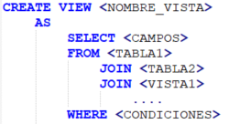
Vistas
Creación de la vista
Create view.

Slide 31
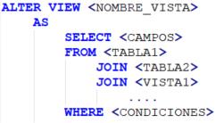
Vistas
Modificación de la vista
Alter view.

Slide 32
Vistas
Eliminar la vista
Drop view.

Slide 33
Caso Práctico
Sentencias DDL
Crear una vista que contenga el id del socio y la tienda, el nombre del socio y el nombre de sus tiendas.
Preparar una vista que muestre los nombres de los artículos con sus marcas y proveedores.
Crear una vista que devuelva todos los importes de venta agrupados por día, socio, tienda y artículo.
Preparar una vista que agrupe los datos de la tabla de ventas a nivel mensual.
Crear una vista que devuelva el importe de venta y el margen del año en el que nos encontremos al ejecutarla.
Crear una vista que muestre los nombres de los socios y sus tiendas, el mes y la cantidad de unidades vendidas.
Crear una vista que devuelva todos los datos de la tabla de ventas.

Slide 34
Caso Práctico
Sentencias DDL
Preparar una vista que devuelva el id y nombre del artículo junto con el total de margen de venta.
Crear una vista con todas las marcas para las que no existe un proveedor asignado.
Crear una vista que muestre las cantidades totales de unidades compradas y vendidas y su diferencia agregadas por artículo y socio.
Preparar una vista que indique el stock disponible de artículos por socio y generando una columna adicional que indique la necesidad de realizar una revisión de los datos cuando el socio vendiera más artículos de los comprados.
Calcular una vista que muestre los totales de unidades vendidas y margen obtenido agrupado por marca y mes.
Crear una vista que nos devuelva los importes de venta de enero 2018 y 2017 agrupados por socio y artículo, la diferencia y la variación. Ordenar por variación descendiente.

Slide 35
7. Procedimientos

Slide 36
Procedimientos
¿Qué son?
Un procedimiento o procedure es un programa almacenado físicamente en la BBDD que ejecuta una o varias instrucciones SQL.
Las ventajas que presenta usar procedimientos son:
Tráfico de red reducido entre el cliente y el servidor
Mayor seguridad.
Reutilización del código.
Mantenimiento más sencillo.
Rendimiento mejorado.

Slide 37
Procedimientos
Tipos
Permanentes
Son procedimientos almacenados creados por el usuario en una BBDD.
Temporales
Este tipo de procedimientos también están definidos por el usuario pero no están almacenados en BBDD, desapareciendo al cerrar la sesión de usuario.
Sistema
Son los procedimientos del sistema y están almacenados en la BBDD interna y oculta Resource.

Slide 38
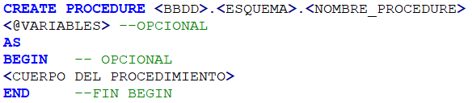
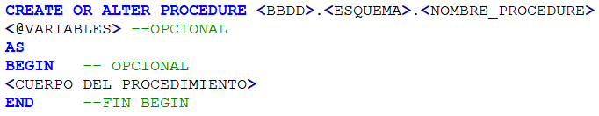
Procedimientos
Crear y Modificar
Eliminar

Slide 39
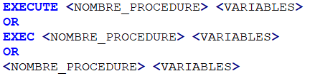
Procedimientos
Ejecutar

Slide 40
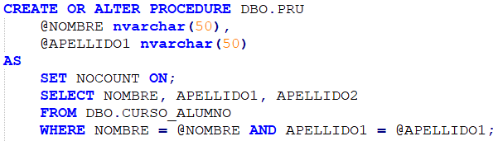
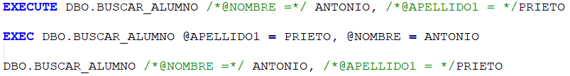
Procedimientos
Ejemplo

Slide 41
Caso Práctico
Procedimientos
Crear un procedimiento que nos devuelva la fecha y hora del momento de ejecución con el siguiente mensaje:
ESTA ES LA FECHA Y HORA DE EJECUCIÓN: <fecha y hora>.
Crear un procedimiento que nos muestre todas las ventas de los productos que al indicar su nombre completo o una sección del mismo.
Crear un procedimiento, llamado ALTA_PROFESOR, que nos permita dar de alta a un nuevo profesor en la tabla CURSO_PROFESOR.
Crear un procedimiento, llamado BAJA_PROFESOR, que nos permita dar de baja a un profesor de la tabla CURSO_PROFESOR.
Crear un procedimiento que nos permita buscar un alumno sin necesidad de saber cual es su nombre o primer apellido completos. También debe permitir que busquemos alumnos utilizando solo uno de los dos.

Slide 42

Caso Práctico
Procedimientos
Crear la tabla DBO.VENTAS_2 con los campos:
ID_DIA, ID_MES, ID_ANO, ID_ARTICULO todos ellos de tipo bigint y no nulos.
UNIDADES entero
IMPORTE y MARGEN tipo decimal con 9 dígitos antes de la coma y 4 por detrás.
UNIDADES_ACUM entero.
IMPORTE_ACUM decimal con 9 dígitos antes de la coma y 4 por detrás.
MARGEN_ACUM decimal con 9 dígitos antes de la coma y 4 por detrás.
Crear un procedimiento que, al ejecutarlo, indicándole un mes, en formato 201802, inserte 100 registros en la tabla teniendo en cuenta que:
ID_DIA debe ser un día aleatorio del mes indicado.
El campo ID_ARTICULO debe existir en la tabla de artículos.
UNIDADES, IMPORTE y MARGEN deben ser datos aleatorios.
Los campos ACUM deben contener la suma del campo correspondiente hasta el día del registro.

Slide 43
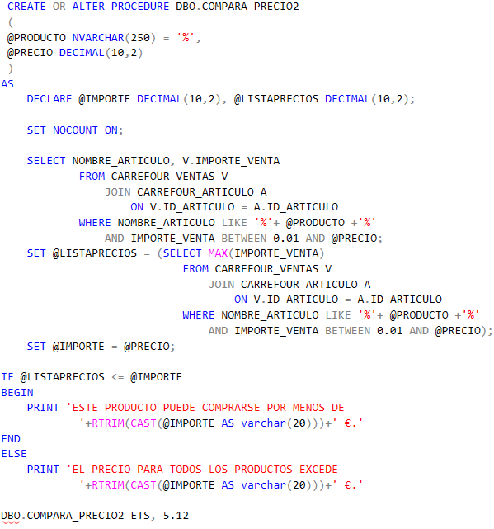
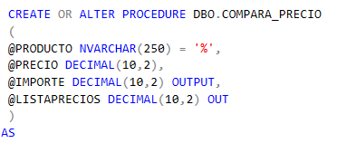
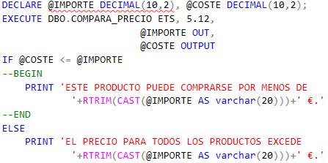
Procedimientos
Ejemplo con variables de salida
Crear y Modificar
Ejecutar

Slide 44
Procedimientos
TRY … CATCH
Su principal función es realizar un control de errores.
Si se produce un error en las sentencias del bloque TRY se procederá a ejecutar las sentencias del bloque CATCH.
Se utiliza siempre con bloques BEGIN END que deben estar seguidos.
Debemos tener en cuenta que existen algunos tipos de errores que no se ven afectados por la construcción TRY…CATCH.

Slide 45
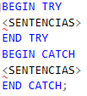
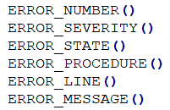
Procedimientos
TRY … CATCH
Estructura
Tipo de información recuperable de errores

Slide 46
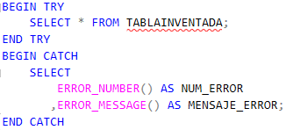
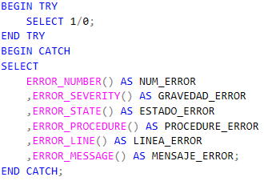
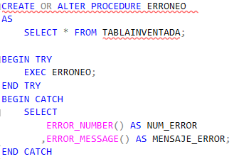
Procedimientos
TRY … CATCH
Ejemplos

Slide 47
7. Disparadores

Slide 48
Disparadores
¿Qué son?
Un disparador o trigger es un procedimiento almacenado que se ejecuta automáticamente cuando se produce un evento DML o DDL en el servidor de BBDD.
Todo trigger debe estar asociado a un objeto.
Los disparadores se activan siempre que se desencadena un evento válido, independientemente de que el objeto se vea afectado o no.

Slide 49
Disparadores
Trigger DML
Utilidades:
Aplicar reglas de negocios.
Mantener la integridad de los datos.
Ampliar la información de la tabla.
Realizar un histórico de control.
Etc.
Ventajas:
Ejecución de cambios en cascada.
Protección de datos.
Evaluación del estado de los datos.
Creación de histórico.
Etc.

Slide 50
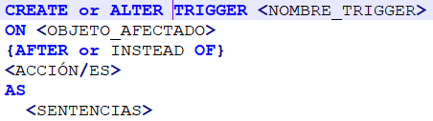
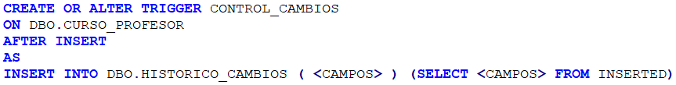
Disparadores
Crear y Modificar
Ejemplo
Se ejecutan después de producirse la acción
Se ejecutan antes que la acción y se utilizan para tomar medidas previas
INSERT / UPDATE / DELETE

Slide 51


Disparadores
Eliminar
DESHABILITAR
HABILITAR

Slide 52
Caso Práctico
Procedimientos
Crear una tabla llamada HISTORICO con los campos:
ID de tipo bigint, autoincremental y clave primaria.
CODIGO tipo texto tamaño 20,
ESTADO tipo texto tamaño 20,
ACCION tipo texto tamaño 10.
FECHA tipo fecha/hora y que guarde el getdate() automáticamente.
Crear una tabla llamada EXPEDIENTE con los campos
CODIGO tipo texto tamaño 20 y clave primaria.
ESTADO tipo texto tamaño 20.
FECHAMODIF tipo fecha y hora.
Crear un trigger que se ejecute cuando se realice una inserción en la tabla de EXPEDIENTES para que se guarde la información de la inserción en la tabla HISTORICO y se modifique el campo FECHAMODIF para incluir la fecha y hora actual.

Slide 53
Caso Práctico
Procedimientos
Crear un trigger que se ejecute cuando se realice una modificación en la tabla de EXPEDIENTES para que se guarde la información previa a la modificación en la tabla HISTORICO y se modifique el campo FECHAMODIF para incluir la fecha y hora actual.
Crear un trigger que se ejecute cuando se realice un borrado en la tabla de EXPEDIENTES para que se guarde la información previa al borrado en la tabla HISTORICO y se modifique el campo FECHAMODIF para incluir la fecha y hora actual.
Intentar crear un trigger que realice las mismas funciones que los tres disparadores anteriores.

Slide 54
7. Resumen

Slide 55
Resumen
Subconsultas

Slide 56
Resumen
Sentencias DDL
Create
Se utiliza para crear objetos en la BBDD.
Alter
Modifica la estructura de la BBDD.
Drop
Elimina objetos de una BBDD.
Truncate
Elimina todos los registros de una tabla.

Slide 57
Resumen
Create Table
Alter Table
Drop Table
Truncate Table

Slide 58
Resumen
Create View
Alter View
Drop View

Slide 59
Resumen
Procedimientos
Crear y Modificar
Eliminar
Ejecutar

Slide 60
Resumen
Disparadores
Crear y Modificar
Eliminar
Deshabilitar
Habilitar

Slide 61
GRACIAS

Slide 62



Aprendizaje para
el futuro digital.
Camino de Venero Claro, s/n
05100 Navaluenga (Ávila)
facebook.com/VectorAcademyDigital
www.vectoracademy.digital
@VectorAcademy
info@vectoracademy.digital
+34 911 830 300

